Slide 1
Sirkulær økonomi
Hvordan holde ressurser i det økonomiske kretsløpet så lenge som mulig?

Slide 2
Hva er sirkulær økonomi?
Produksjon
Distribusjon
Bruk
Lineær økonomi?
Sirkulær økonomi?
«Det finnes ikke søppel»
Produksjon av nye råvarer
Ressursene utnyttes sirkulært!
Distribusjon
Bruk
Gjenvinning
Energi og materialer
Produksjon

Slide 3
Bygg- og anleggsbransjen
40% av alle ressurser som tilføres økonomien
36% av globale klimagassutslippene
Potensialet er stort!
EUs taksonomi for bærekraftige investeringer
Én av fire prioriterte områder i EUs veikart for en sirkulær økonomi

Slide 4
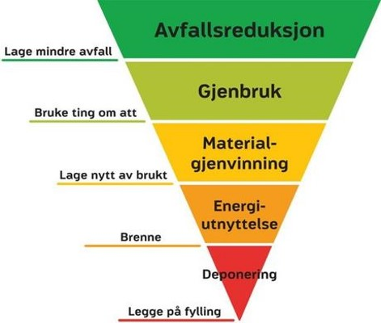
Avfallshåndtering er et tydelig eksempel på grad av sirkularitet…
Hvor godt klarer vi å etterleve dette?

Slide 5
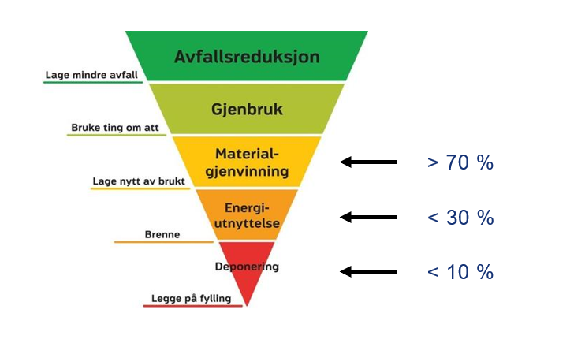
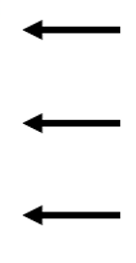
Den ønskede situasjonen
Dagens situasjon
~34%
~61%
~5%
Notes:
Materialgjenvinning og gjenbruk burde utgjøre minst 70% fordi det er EU-kravet, men ideelt sett skulle det selvfølgelig vært 100%.

Slide 6
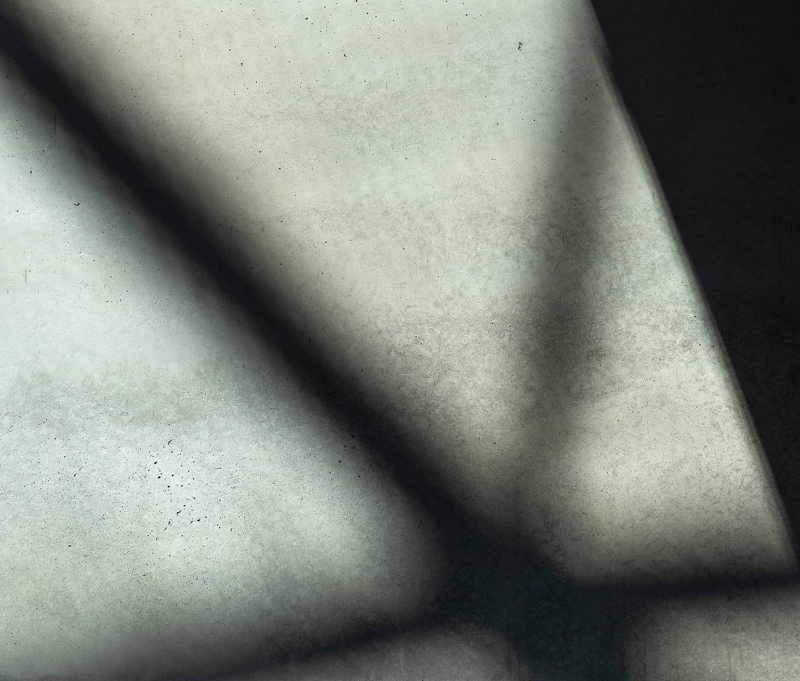
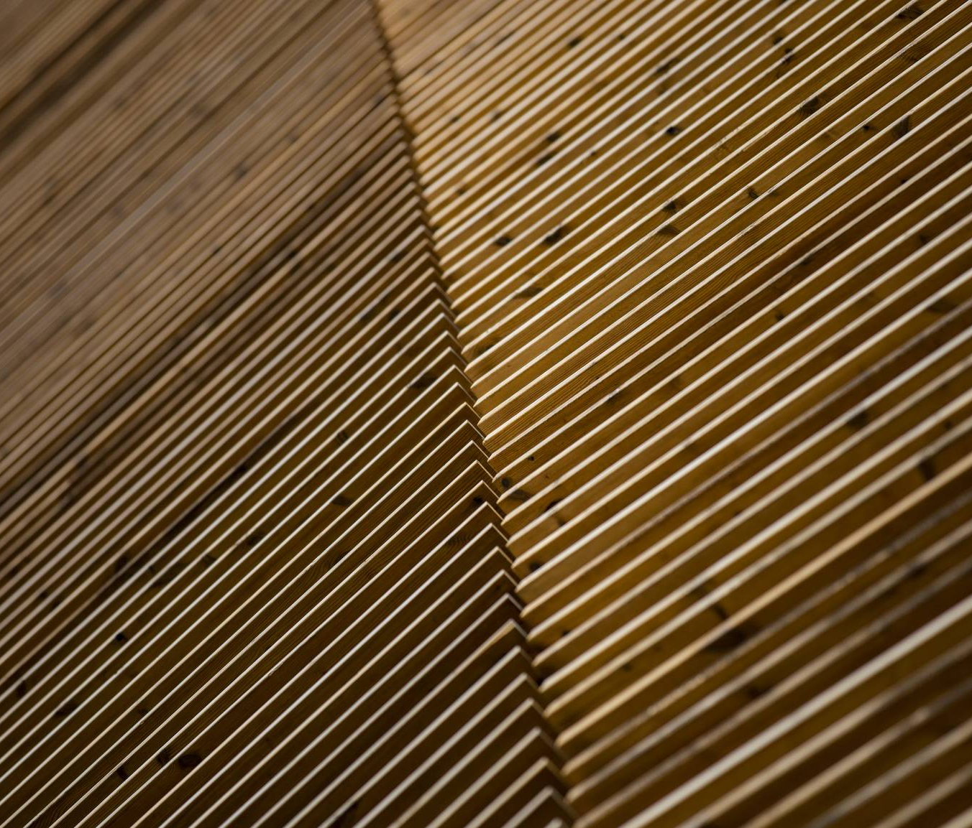
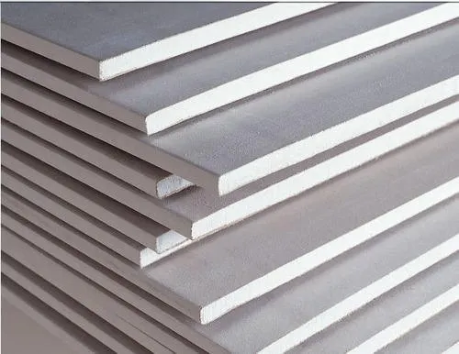
Hvilke materialer kan vi bruke på nytt?
Mesteparten av avfallet fra bygg- og anleggsvirksomhet er materialer og avfallstyper som i hovedsak er å regne som rene avfallsfraksjoner, og som derfor fint kan brukes om igjen.
Betong
Trevirke
Gips

Slide 7
Pilot Nidarvollprosjektene:
Avfallsreduksjon og bedre sirkulær økonomi ved valg av rett materialer
Nidarvoll rehabiliteringssenter
Vurderte alternative produkter
Valgte heller Ultraboard fra Nordgips
Effekt:
Ca. 40 tonn avfall flyttet fra deponi til klargjort for materialgjenvinning
Ca. 8 tonn redusert avfall grunnet lavere egenvekt
Marginalt høyere Co2-utslipp og bedre HMS
Notes:
Til slutt et praktisk eksempel fra et av pilotprosjektene i ConZerW
Fermacell er et sammensatt produkt av gips og trefiber, noe som gjør av avkapp går til deponi
Totalt avfallsbudsjett for rehabsenteret er ca. 250 tonn

Slide 8
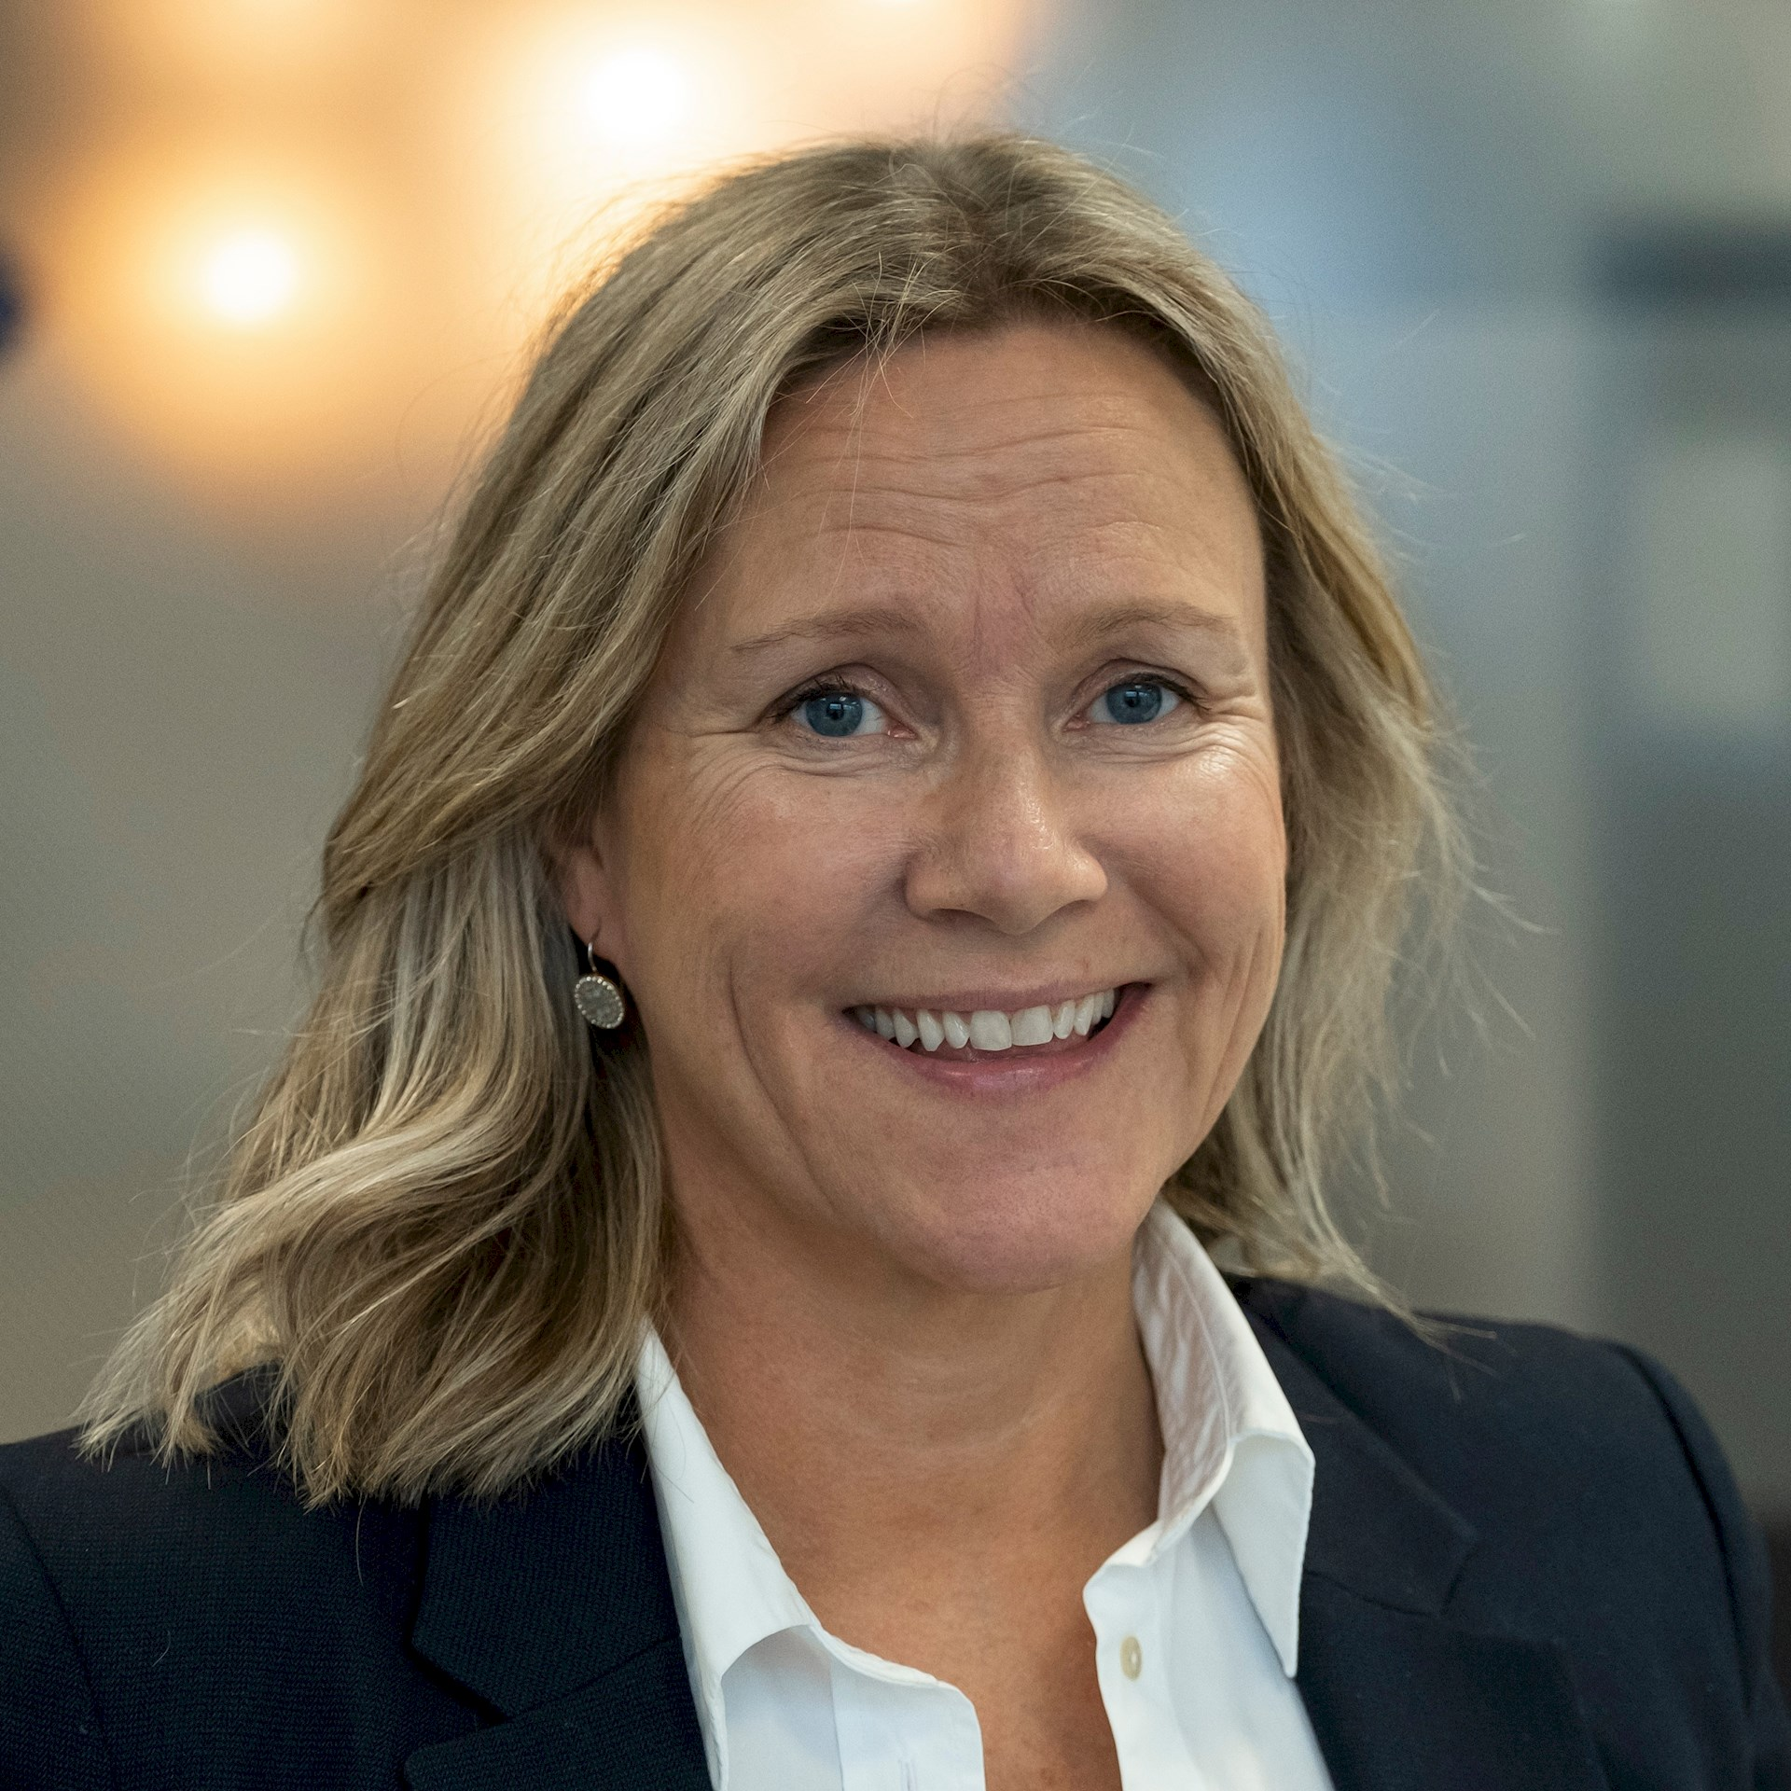
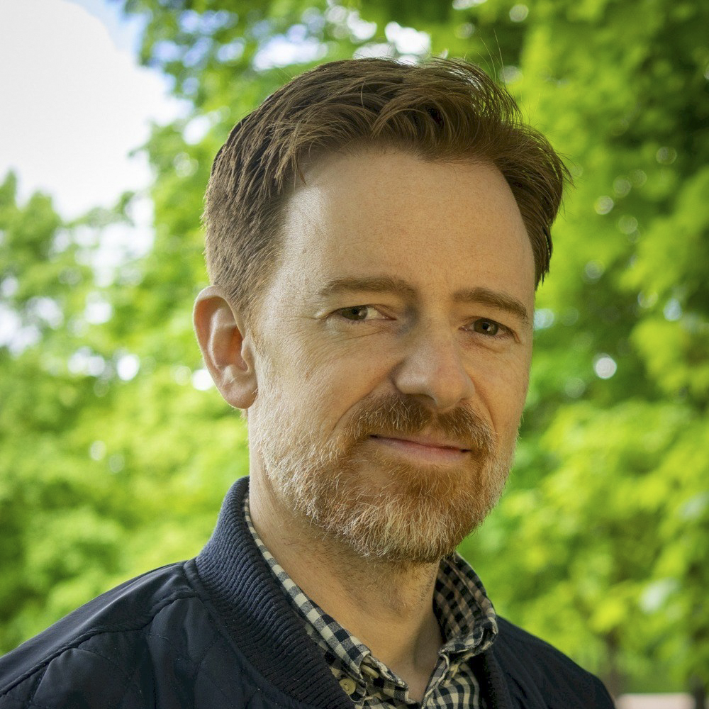
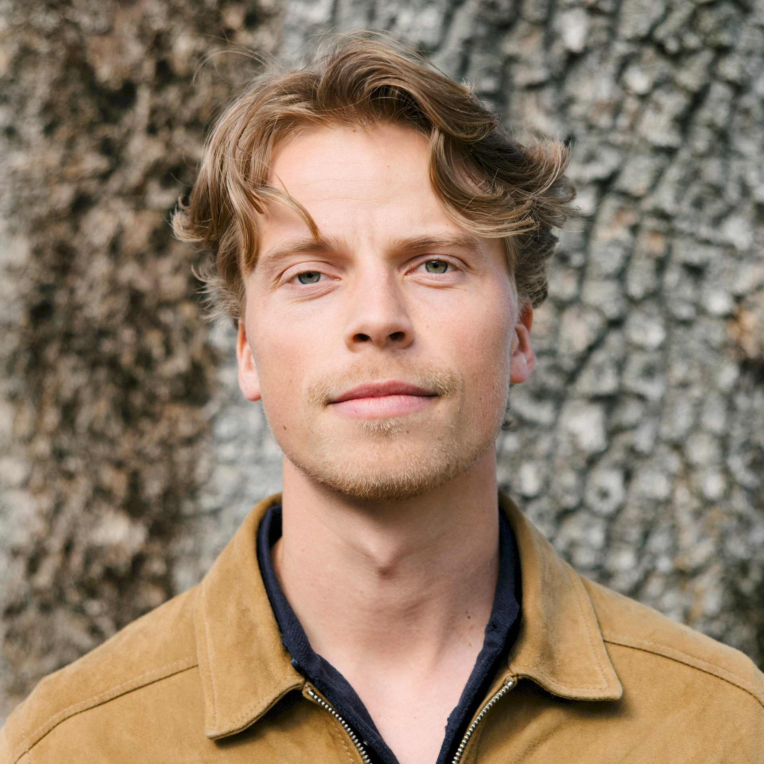
Har du noen spørsmål?
Ta gjerne kontakt med oss i Bærekraft og Miljø!
Randi Lekanger direktør
Pablo Gonzalez senior miljørådgiver
Håkon Tomter miljørådgiver
randi.lekanger@skanska.no
pablo.gonzalez@skanska.no
hakon.tomter@skanska.no

